Slide 1
学守则，讲美德 争做仪中文明学生
江苏省仪征中学 鸦元锋

Slide 2
什么是行为规范？
行为规范，是社会群体或个人在参与社会活动中所遵循的规则、准则的总称，是社会认可和人们普遍接受的具有一般约束力的行为标准。

Slide 3
没有规矩不成方圆， 没有规范就没有秩序

Slide 4
故事分享
1988年75位诺贝尔获奖者在巴黎聚会，在会议期间，有人问一位诺贝尔获奖者，你在哪所大学哪所实验室学到了你认为最重要的东西？这位白发苍苍的获奖者说是幼儿园。在幼儿园学到了：把自己的东西分一半给伙伴们；不是自己的东西不要拿；东西要放整齐；吃饭前要洗手；做错事要表歉意；午饭后要休息；要仔细观察大自然和周围事物。从根本上说我学到的全部东西就是这些。
习惯源于生活的点点滴滴，却影响我们一生。

Slide 5
播种一种习惯，收获一种行为；
播种一种行为，收获一种性格；
播种一种性格，收获一种命运。

Slide 6
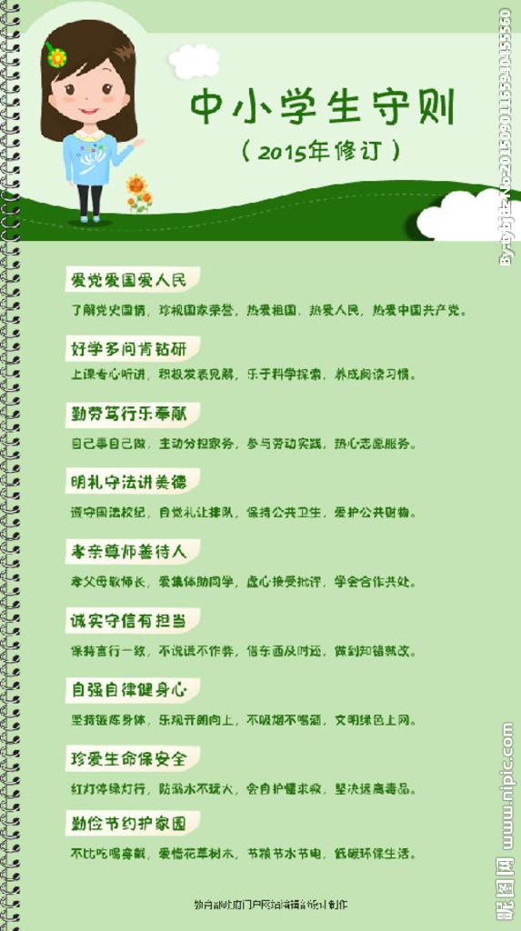
●前言
战国时期的孟子说：“不以规矩，不成方圆。”大家都知道：规与矩是方形和圆形的两种工具，后来引申为人们言行上的准则和规范。
那么，我们中学生行为的“规”和“矩”指什么呢？

Slide 7
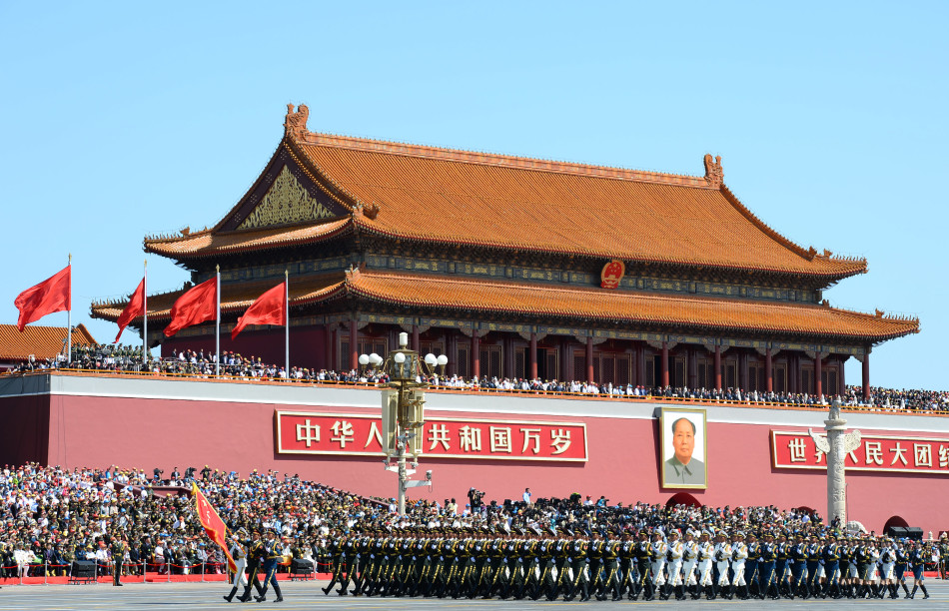
●学守则
爱党爱国爱人民。了解党史国情，珍视国家荣誉，热爱祖国，热爱人民，热爱中国共产党。

Slide 8
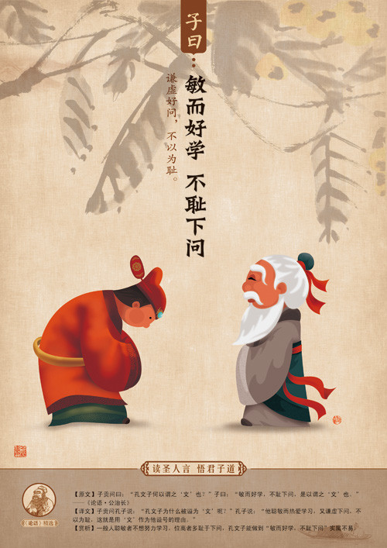
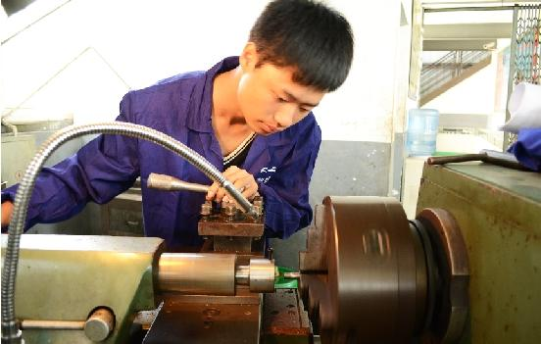
●学守则
好学多问肯钻研。上课专心听讲，积极发表见解，乐于科学探索，养成阅读习惯。

Slide 9
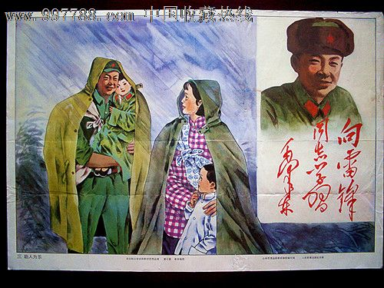
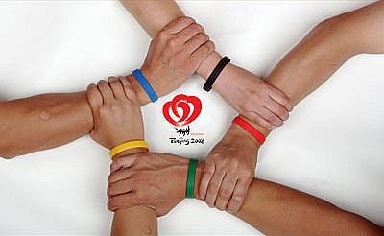
●学守则
勤劳笃行乐奉献。自己事自己做，主动分担家务，参与劳动实践，热心志愿服务。

Slide 10
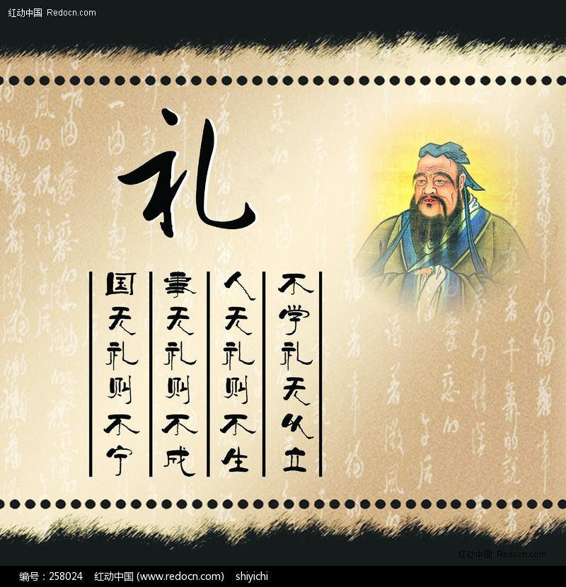
●学守则
明礼守法讲美德。遵守国法校纪，自觉礼让排队，保持公共卫生，爱护公共财物。

Slide 11
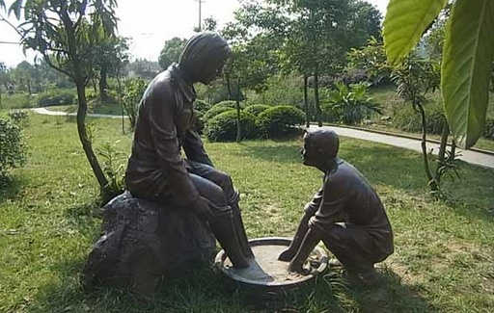
●学守则
孝亲尊师善待人。孝父母敬师长，爱集体助同学，虚心接受批评，学会合作共处。

Slide 12
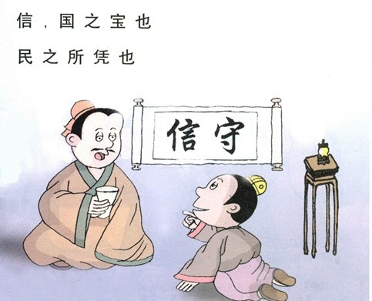
●学守则
诚实守信有担当。保持言行一致，不说谎不作弊，借东西及时还，做到知错就改。

Slide 13
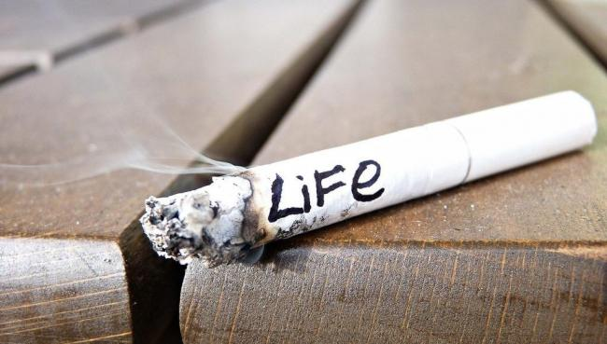
●学守则
自强自律健身心。坚持锻炼身体，乐观开朗向上，不吸烟不喝酒，文明绿色上网。

Slide 14
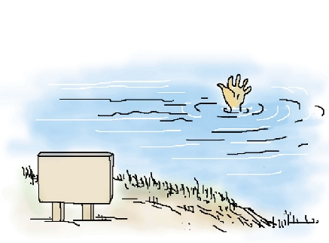
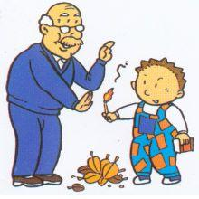
●学守则
珍爱生命保安全。红灯停绿灯行，防溺水不玩火，会自护懂求救，坚决远离毒品。

Slide 15
●学守则
勤俭节约护家园。不比吃喝穿戴，爱惜花草树木，节粮节水节电，低碳环保生活。

Slide 16
●诵守则——《中小学生守则》
爱党爱国爱人民。了解党史国情，珍视国家荣誉，热爱祖国，热爱人民，热爱中国共产党。
好学多问肯钻研。上课专心听讲，积极发表见解，乐于科学探索，养成阅读习惯。
勤劳笃行乐奉献。自己事自己做，主动分担家务，参与劳动实践，热心志愿服务。
明礼守法讲美德。遵守国法校纪，自觉礼让排队，保持公共卫生，爱护公共财物。
孝亲尊师善待人。孝父母敬师长，爱集体助同学，虚心接受批评，学会合作共处。

Slide 17
●诵守则——《中小学生守则》
诚实守信有担当。保持言行一致，不说谎不作弊，借东西及时还，做到知错就改。
自强自律健身心。坚持锻炼身体，乐观开朗向上，不吸烟不喝酒，文明绿色上网。
珍爱生命保安全。红灯停绿灯行，防溺水不玩火，会自护懂求救，坚决远离毒品。
勤俭节约护家园。不比吃喝穿戴，爱惜花草树木，节粮节水节电，低碳环保生活。

Slide 18
千里之行，
始于规范

Slide 19
●寄语：
少年智则国智，少年富则国富，少年强则国强，少年独立则国独立，少年自由则国自由，少年进步则国进步。同学们，相信通过学习《中小学生守则》，大家都收获很多。在以后的日子里，我们要以守则为基准，学守则，讲美德，争做文明中学生，成为一名优秀的社会主义接班人！

